Slide 1
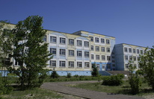
Работа выполнена
Учителем математики МБОУ «СОШ № 143 с углубленным изучением отдельных предметов» Ново-Савиновского района г.Казани
Махияновой Эльвирой Ильдусовной

Slide 2
Преобразование графиков тригонометрических функций
Тема:
Функция:
y=a×sin(x-b)+c (где а ≥1)

Slide 3
Содержание
1.Основной график тригонометрической функции y=sinx.
2.Зависимость графика тригонометрических функций от коэффициента a.
3.Зависимость графика тригонометрических функций от коэффициента b
4.Зависимость графика тригонометрических функций от коэффициента c
Тест: закрепление пройденного.
5.Преобразование графиков тригонометрических функций
y=asin(x-b)+c (где а ≥1) (зависимость двух коэффициентов a и b)
6.Преобразование графиков тригонометрических функций
y=asin(x-b)+c (где а ≥1) (зависимость двух коэффициентов a, b и с)
7. Использованная литература и ПО.

Slide 4
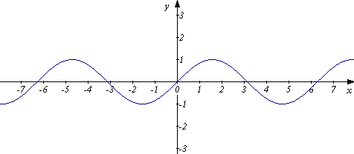
1.Основной график тригонометрической функции y=sinx, синусоид,
Y=2sin(x-b)+c
Свойства функции y=sinx, где a=1; b=0; c=0
● D (y) = (-∞ ; + ∞)- область определения функции
● E(y) = [-1;1]- область значения функции
● sin(-x)=-sinx , является нечётной функцией, т.к. f(-x) = -f(x),
Назад к содержанию

Slide 5
2. от коэффициента a зависимость графика тригонометрических функций
Функция y=a×sin(x-b)+c (где а ≥1)
Коэффициент a отвечает за растяжение графика вдоль оси Oy.
y=2sin(x-0)+0
y=1sin(x-0)+0
Область значения тригонометрической функции меняется и
график растягивается вдоль оси Oy с коэффициентом a, где a ≥1. y=sinx (а=1, область значения: -1≤x≤1 - основной график y=2sinx (а=2, область значения меняется: -2≤x≤2)
Назад к содержанию

Slide 6
3. От коэффициента b зависимость графика тригонометрических функций
Функция y=a×sin(x-b)+c (где а ≥1)
Коэффициент b отвечает за смещение графика по оси Ox,
относительно начала координат.
y=1sin(x-0)+0
y=1sin(x-2)+0
y=1sin(x-3)+0
y=1sin(x-0)+0
y=1sin(x-2)+0
y=1sin(x-3)+0
Если b>0, то график смещается вправо на b единиц по оси Ox
Если b<0, то график смещается влево на b единиц по оси Ox
Назад к содержанию

Slide 7
4. от коэффициента c зависимость графика тригонометрических функций
Функция y=asin(x-b)+c (где а ≥1)
Коэффициент c отвечает за смещение графика по оси Oy ,
относительно начала координат.
y=1sin(x-0)+2
y=1sin(x-0)+2
y=1sin(x-0)+1
y=1sin(x-0)+1
y=1sin(x-0)-2
y=1sin(x-0)-2
Если c>0, то график смещается вверх на с единиц по оси Oy.
Если c<0, то график смещается вниз на с единиц по оси Oy.
Назад к содержанию

Slide 8
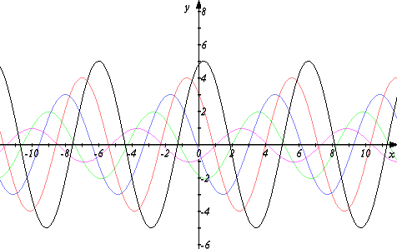
тест
Даны тригонометрические функции:
y=3sin(x-3)+3
y=1sin(x-1)+1
y=1sin(x-1)+0
y=4sin(x-4)+0
y=3sin(x-3)+0
y=2sin(x-2)
y=5sin(x-5)+0
y=2sin(x-2)+2
Расположите их на графиках №1 и №2:
№ 1
№ 2
Назад к содержанию

Slide 9
зависимость двух коэффициентов a и b (ответ)
Растяжение графика вдоль оси Oy и смещение графика по оси Ox.
y=asin(x-b)+c (где а ≥1)
y=5sin(x-5)+0
y=4sin(x-4)+0
y=3sin(x-3)+0
y=1sin(x-1)+0
y=2sin(x-2)+0
Назад к содержанию

Slide 10
зависимость двух коэффициентов a, b и с (ответ)
y=a×sin(x-b)+c (где а ≥1)
Растяжение графика вдоль оси Oy,
смещение графика по оси Oy и
смещение графика по оси Ox.
y=3sin(x-3)+3
y=2sin(x-2)+2
y=1sin(x-1)+1
Назад к содержанию

Slide 11
Использованная литература:
Алгебра и начала анализа
Уч. для 10-11 кл. бщеобразоват. учреждений./Под редакцией А. Н. Колмогорова и другие-.:Просвещение,2007г
стандартам среднего(полного) образования по математике Требование к уровню подготовки выпускников (Начала математического анализа).
Графики 3.03
Автор программы: Кветкин Иван
Adobe Photoshop CS5
Microsoft Office PowerPoint 2010
Использованное ПО:
Назад к содержанию

